Slide 1
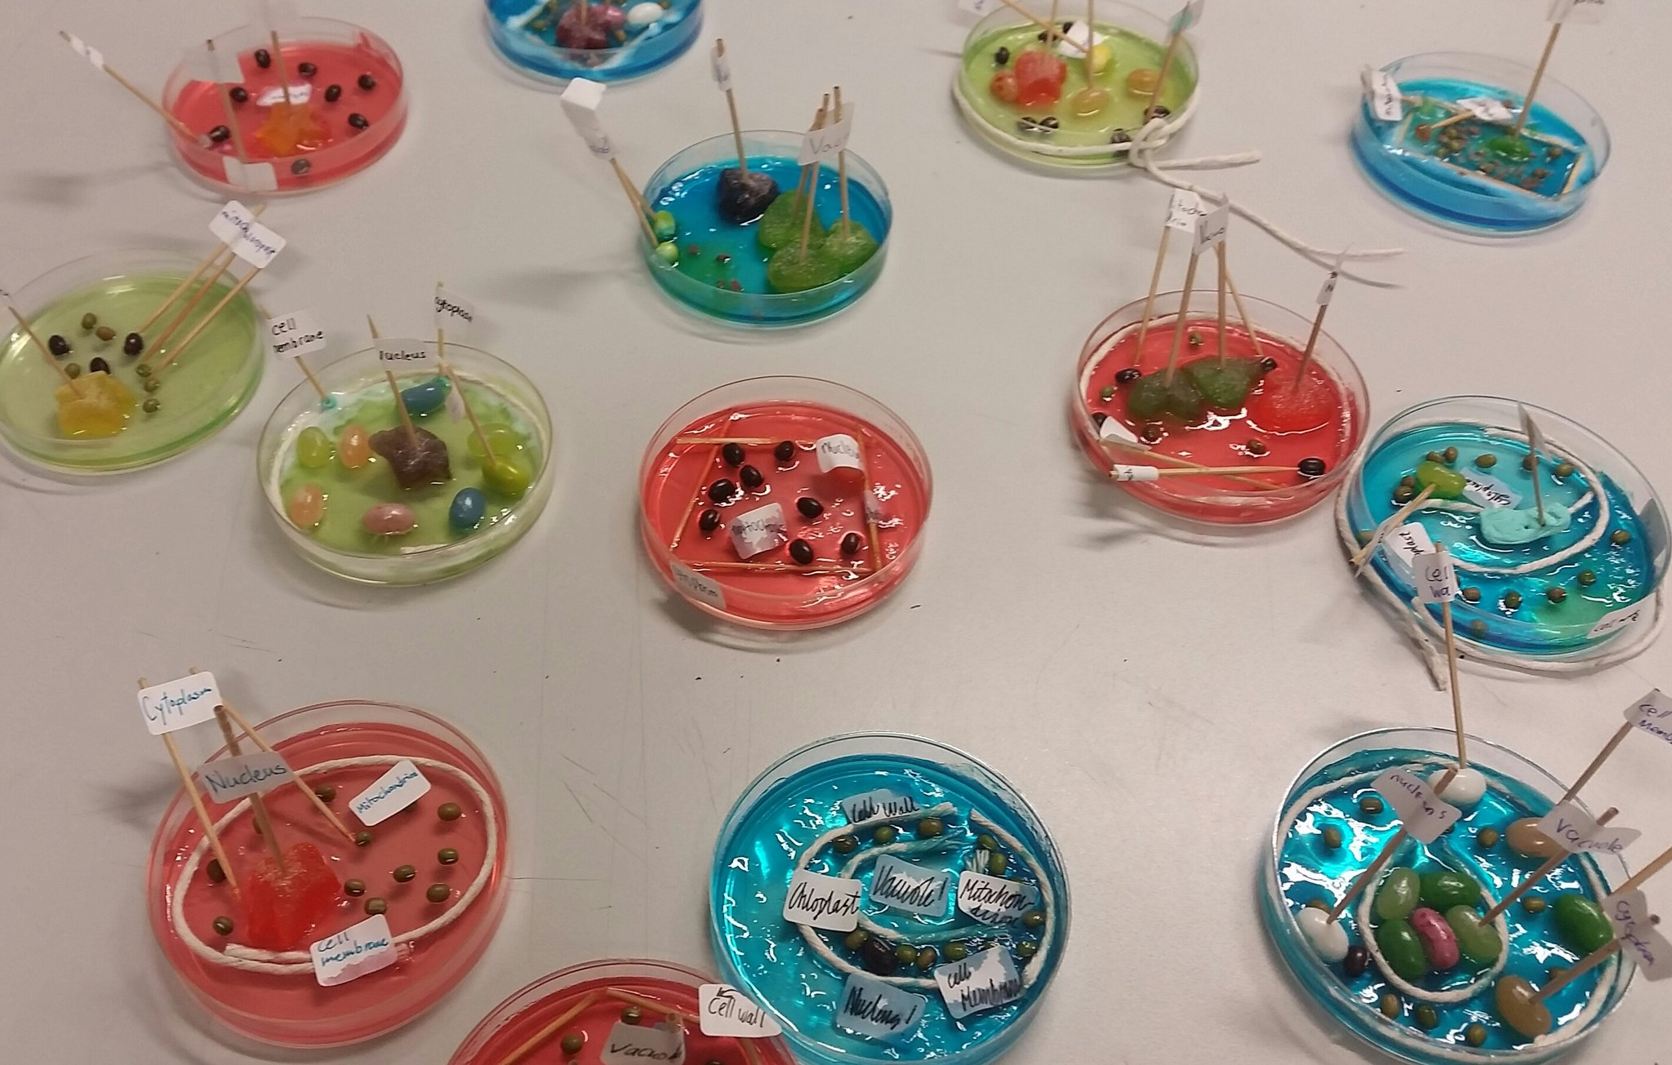

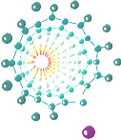
Модел системи у биофизичкој хемији
-уводно предавање-
Факултет за физичку хемију

Slide 2
Садржај:
Програм предмета
Активности у оквиру предмета
Литература
Дефиниција и примери модел система у биолошким истраживањима
Модел системи у биофизичкој хемији - примери
Истраживања у ЕПР лабораторији - примери употребе модел система

Slide 3
Програм предмета
Експериментална истраживања у биофизичкој хемији:
  Планирање експеримента
  Одабир модел система - in vitro/in vivo
  Одабир одговарајућих физичкохемијских техника
Упознавање са моделима за испитивање биосистема

Slide 4
Програм предмета
Ћелије - примарне ћелије, ћелијске линије и ткива
Експерименталне животиње као модел системи различитих патологија
Етички стандарди и протоколи у раду са експерименталним животињама
In vivo технике у биофизичкој хемији

Slide 5

Активности у оквиру предмета
Врста активности | Број поена
Доласци на предавања | -
Практична настава | -
Колоквијуми | -
Семинарски рад | 100 (презентација)*
Писмени испит | -
Усмени испит | -
*Слање презентације са одговарајућом литературом две недеље пре термина одбране
Ради лакше организације наставе, потребно је да пратите групу на MS Teams платформи.

Slide 6
Литература
José Miguel Vela, Rafael Maldonado, Michel Hamon. In vivo Models for Drug Discovery. Wiley-VCH (2014).
Robert Ian Freshney. Culture of animal cells. A manual of basic techniques and specialized applications. John Wiley & Sons (2010).
Karl-Hermann Neumann, Ashwani Kumar, Jafargholi Imani. Plant Cell and Tissue Culture - A Tool in Biotechnology. Basics and Application. Springer (2009).
Ана Поповић-Бијелић, Милош Мојовић. Практикум из биофизичке хемије. Факултет за физичку хемију (2017).
Предавања - презентације - страница предмета

Slide 7

Шта су модел системи?
Дефиниција биолошких модел система (организама):
„Модел систем је научни жаргон за одређену врсту животиња (организама), које су у току много година развијане, тако да буду са експерименталне стране моћне, да дају одговоре на одређена питања.“ (проф. Josh Dubnau)
„Модел системи су једноставни(ји) организми који деле слични принцип функције и грађе организма са нашом, људском, сисарском, кичмењачком грађом тела и молекуларним механизмима. Међутим, ти организми су много лакши за манипулацију, што омогућава разумевање фундаменталних механизама ћелијских фунцкија, развоја и честo су од велике помоћи за добијање веома детаљних одговора у процесу истраживања.“ (проф. David Van Victor)

Slide 8
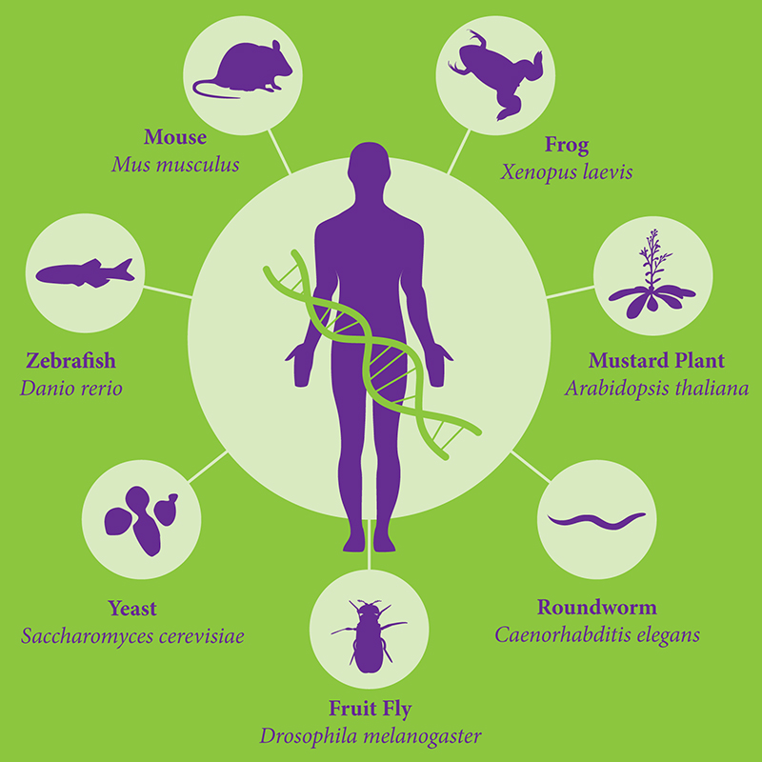
Примери модел система у биолошким истраживањима
https://biology.uiowa.edu/model-organisms

Slide 9
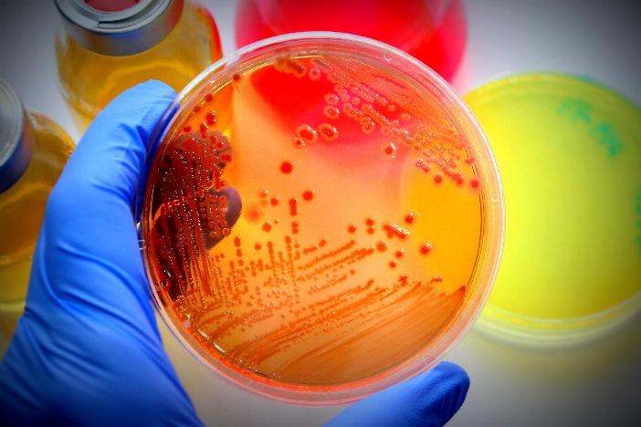
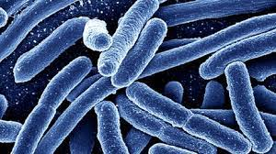
Примери модел система у биолошким истраживањима
Бактерије, нпр. E. Coli, су прокариотске ћелије једноставне структуре, тако да је лако разумети фундаменталне био-хемијске и генетске аспекте.
E. Coli је један од првих организама за који је секвенциран читав геном.
Лака генетска манипулација и транс-формација.
Колонија од око 100 000 000 ћелија настаје за око 24 часа.
Већина сојева је непатогена.
Лако опстаје у измењеним условима.
Домаћин за бактериофага (користе се за рекомбинантне технологије).
E. Coli

Slide 10
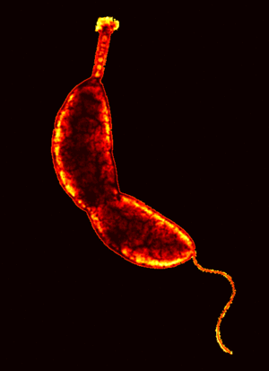
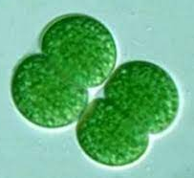
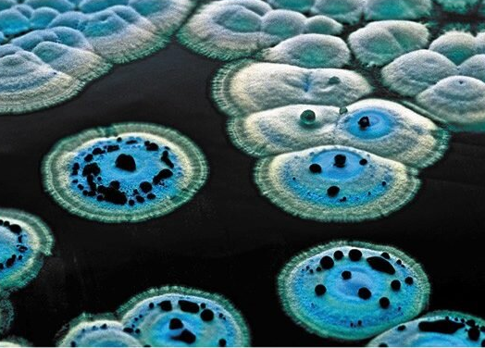
Примери модел система у биолошким истраживањима
Bacillus subtilis – изучавање спорулације.
Caulobacter crescentus – проучавање ћелиј-ског циклуса, асиметричне ћелијске деобе и ћелијске диференцијације.
Synechocystis (цијанобактерија) – фото-тропна и хетеротропна исхрана у зависности од услова. Проучава се фотосинтеза, асимилација угљеника и азота, еволуција пластида.
Caulobacter crescentus
Synechocystis
Streptomyces
Pseudomonas fluorescens – производња антибиотика.
Streptomyces coelicolor – производња антибиотика.

Slide 11
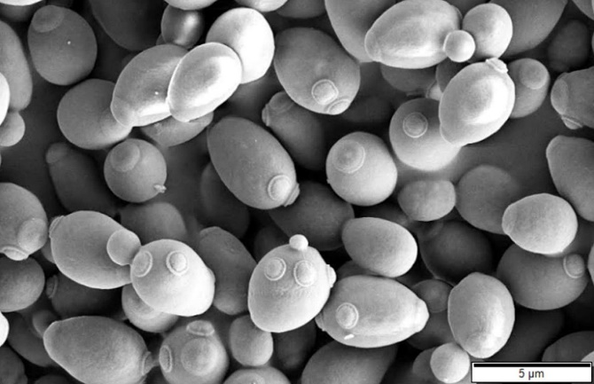
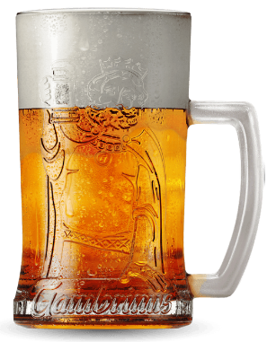
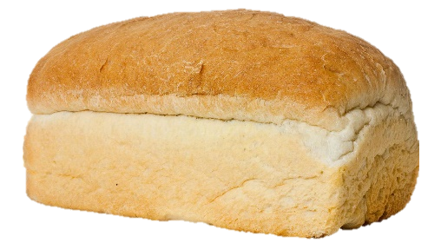
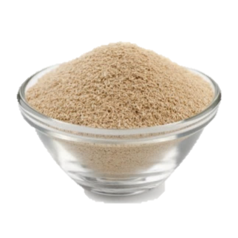
Примери модел система у биолошким истраживањима
Квасац је први еукариотски организам којем је секвенциран цео геном.
У генетици се учестало користи због брзог раста (80 минута).
Имају стабилно хаплоиндо и диплоидно стање.
Ћелијски циклус је сличан људском и уређују га протеини који су хомологни људским.
У квасцима су пронађена 2 људска РАС (RAt Sarcoma) прото-онкогена – указује на очуваност генетског материјала од тако једноставних до сложених организама.
Saccharomyces cerevisiae
(пивски/пекарски квасац)

Slide 12
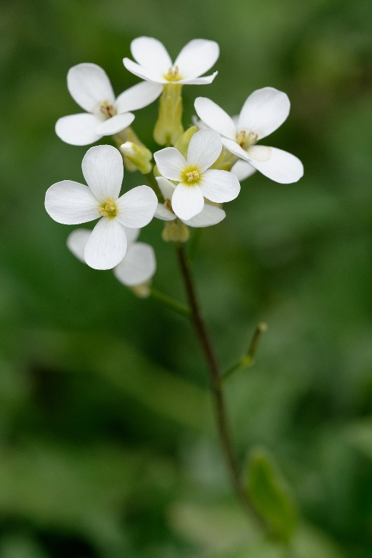
Примери модел система у биолошким истраживањима
Arabidopsis thaliana – сродна је купусима и слачици.
Просечан животни циклус 6 недеља до производње семена.
Користи се за проучавање фактора који утичу на принос, као што су стресови услед суше и штеточина.
Такође се користе за изучавање међућелијске комуникације, јер биљне ћелије умногоме комуницирају на исти начин као људске ћелије.

Slide 13
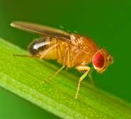
Примери модел система у биолошким истраживањима
Један од примера је винска (воћна) мушица, Drosophila, која се из историјских разлога, а и због познавања целог генома, најчешће употребљава за испитивање генетике.
Нпр. користи се за проучавање памћења или у развојној биологији.
Лак рад, брзо размножавање и сазревање (око 12 дана), лака манипулација генима (још 1900-их откривени генетски мутанти), са људима дели многе гене који контролишу развој симетричног тела. За испитивања у неурофизиологији је повољно то што имају свега неколико 1000 нервних ћелија.

Slide 14
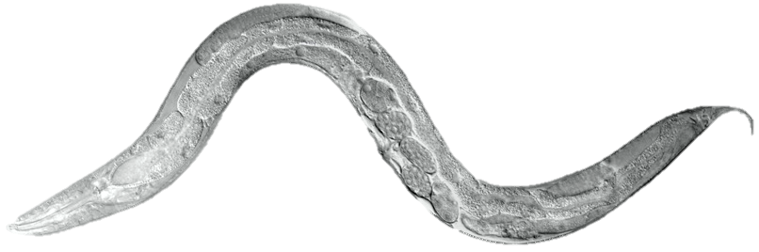
Примери модел система у биолошким истраживањима
Caenorhabditis elegans – транспарентни микро-скопски црв (1 mm дужине)
Поседује више од 19000 гена, док их човек поседује око 25000.
Велики број гена је сличан генима других организама, укључујући и људске гене (око 40 %).
Брзо се размножава – око 3 дана
При расту развија фиксни број ћелијa – 959
Користи се за испитивање диференцијације ћелија – тј. како ћелије знају који тип ћелија треба да постану.
Такође, испитује се раздвајање хромозома при мејози.
Анализа својстава протеина који су повезани са неуродегенративним обољењима као што су Хантингтонова болест, АЛС, Алцхајмерова болест и мишићна дистрофија.

Slide 15
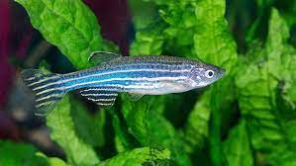
Примери модел система у биолошким истраживањима
Danio rerio – мала тропска рибa, која живи у свежој води.
Ембриони су провидни и развијају се на мајци, тако да су корисне као животињски модели кичмењака за проучавање развоја ембриона.
Због сличности ДНК са људском, користе се и за проучавање људских болести као што су рак коже, гојазност и болести крви.
Такође се испитује за потребе регенеративне медицине, пошто имају способност опоравка ткива пераја.

Slide 16
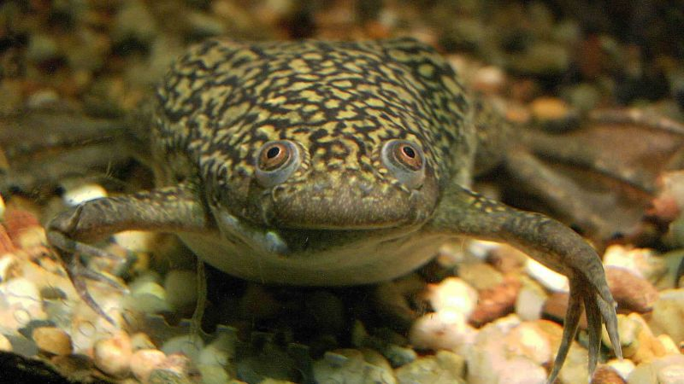
Примери модел система у биолошким истраживањима
Xenopus laevis – Афричка канџаста крастача
Најчешће коришћен модел за испитивање развоја ембриона, пошто су јаја веома велика и развијају се на мајци.
Ембриони су у стању да поднесу хируршке интервенције потребне за манипулисање ембрионом у току истраживања.
Проучавају се фактори раста (важно због развоја тумора) и како се разни фактори којима се утиче на мајку одражавају на ембрионе.

Slide 17
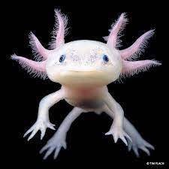
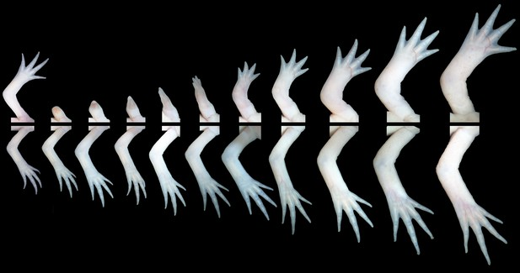
Примери модел система у биолошким истраживањима
Ambystoma mexicanum – Axolotl, водоземац
Користи се најчешће у проучавању регенерације удова, органа, старењу, гентици

Slide 18
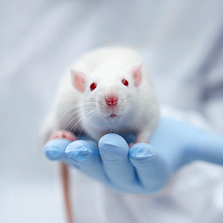
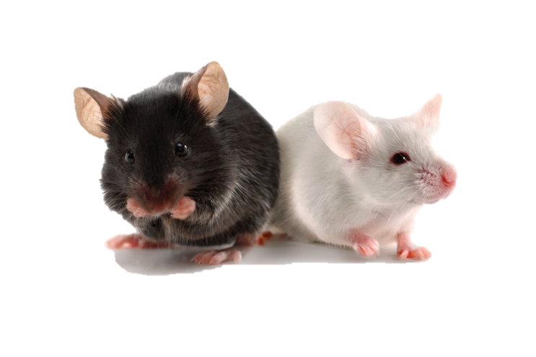
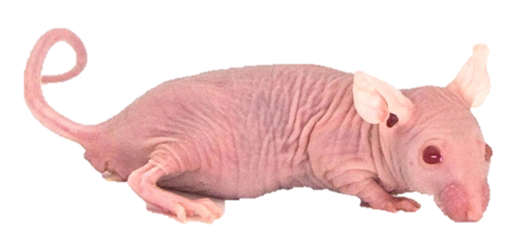
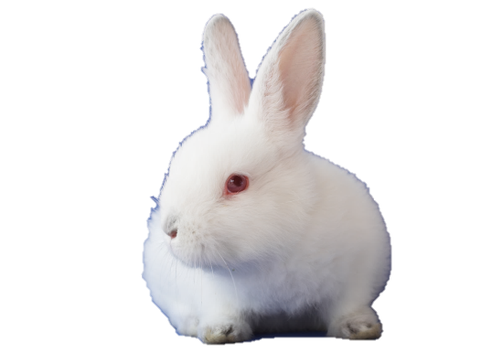
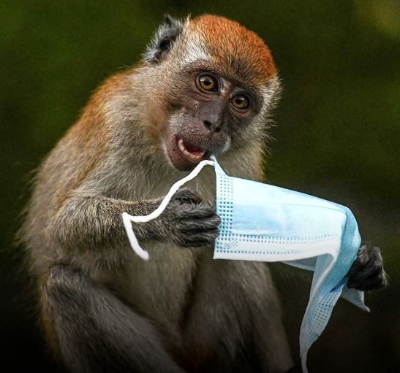
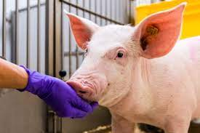
Примери модел система у биолошким истраживањима
Разни сисари

Slide 19
Mодел системи у биофизичкој хемији
Модел системи у биофизичкој хемији могу бити и неки други, с обзиром на то да је биофизичка хемија веоме широка област науке.
Обједињује биологију, физику, хемију, па чак и медицину у једну научну дисциплину.
Могућа дефиниција биофизичке хемије:
„Биофизичка хемија представља примену принципа познатих из физичке хемије, да би се нашли одговори на биохемијска и биомолекуларна питања.“ (P. J. Walla, Modern Biophysical Chemistry, 2014)

Slide 20
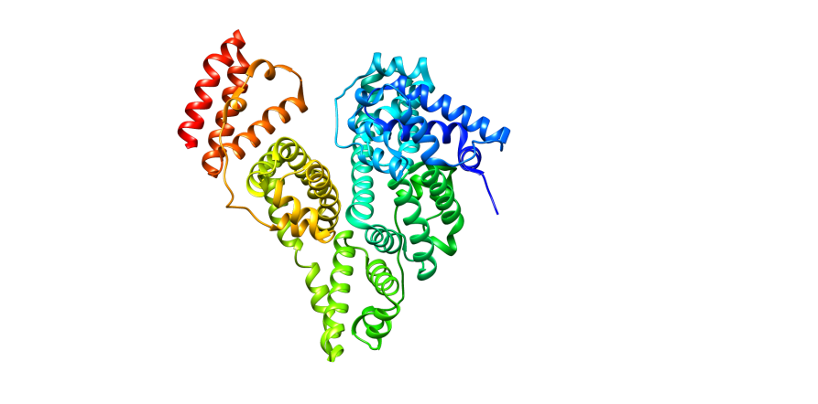
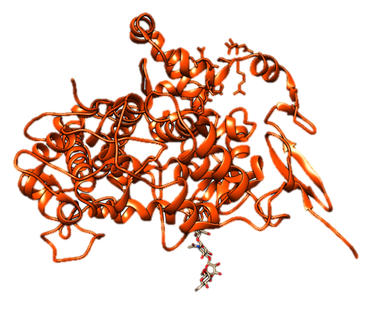
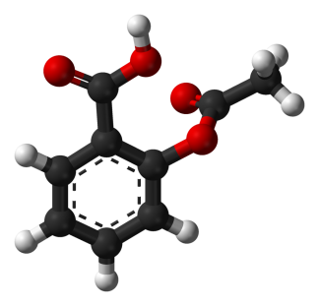
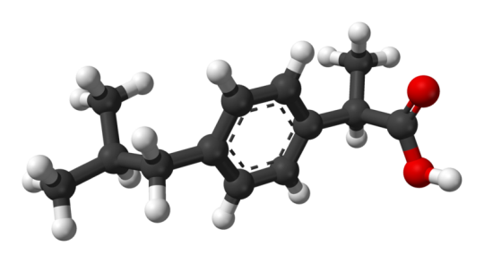
Примери истраживања у биофизичкој хемији
Испитивање структуре протеина - важност због функције.
Праћење интеракција протеина са разним другим супстанцијама, испитивање конформационих про-мена.
Идентификовање нефункционалног протеина.
Проналажење лекова којима се специфично циља одређени протеин/ензим ради инхибиције или активације.
Пример аспирин - иреверзибилна инхибиција циклооксигеназе, ензима који производи проста-гландине.
Други пример ибупрофен - реверзибилна инхибиција истог ензима.

Slide 21
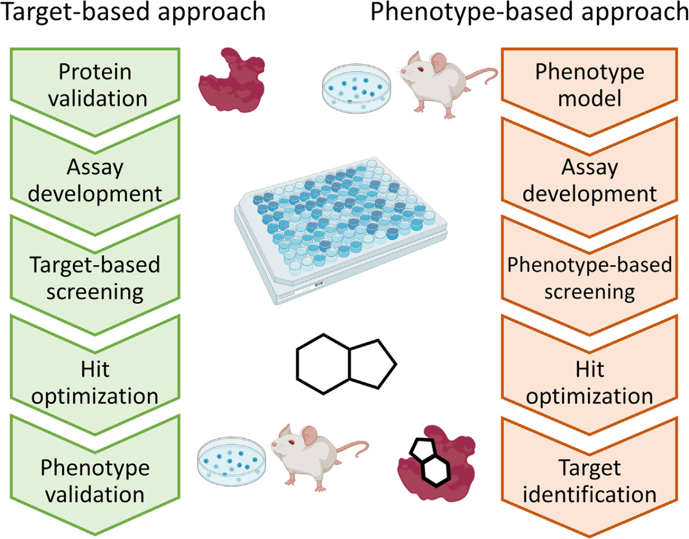
Развој лекова - улога модел система
Ha et al. Cell Chem. Biol. 28, 2021, 394
Некада су сами протеини терапија - ЕСТ, моноклонална антитела.
Такође: Испитивање цитотоксичности, а у наредним корацима и фармакодинамике и фармакокинетике у живим организмима.

Slide 22
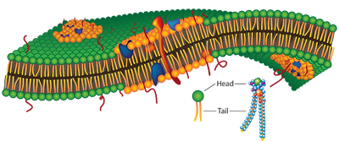
Примери истраживања у биофизичкој хемији
Испитивање структуре и физичкохемијских својстава мембрана - важност због функције (флуидност утиче), промета материје кроз мембрану и комуникације са другим ћелијама (сигнализације).

Slide 23
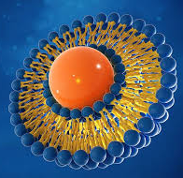
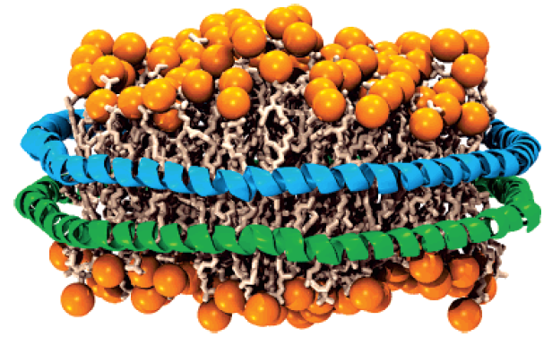
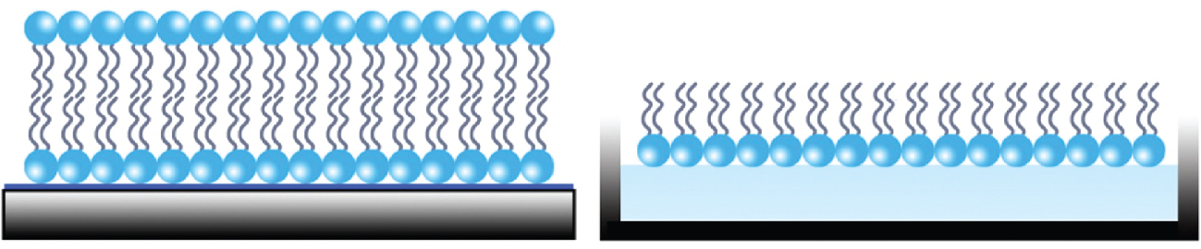
Испитивање мембрана - примена модела
Развијени су разни модели који опонашају мембрану:

Slide 24
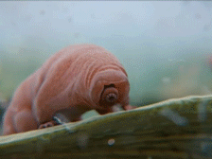
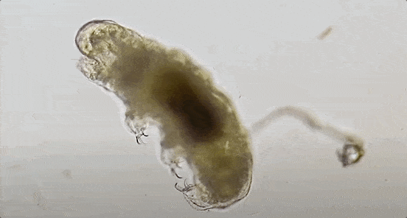
ЕПР лабораторија - истраживања
Тардиграде - водени медведи
Између нематода и артропода
Сегментирани организми са осам ногу
Могу да преживе екстремне услове:
  Температуре (високе и ниске)
  Притиске (високе и ниске)
  Недостатак ваздуха (могу да живе у космосу)
  Зрачење
  Дехидрацију
  Недостатак хране
Улазе у анабиозу
Производе ·ОН радикале, а када су гладне и О₂^{·-}

Slide 25
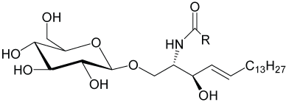
ЕПР лабораторија - истраживања
Гошеова болест је ретка генетска метаболичка болест
Оболева 1 у 40000-60000 испитаника
Огледа се у промени гена који „кодира“ ензим β-глукоцереброзидазу
Последица је гомилање глукоцереброзида у ћелијама што изазива каскаду патолошких процеса.
Масна киселина
Церамид
Глукоза
Сфингозин
Место где β-глукоцереброзидаза пресеца сложени липид

Slide 26
ЕПР лабораторија - истраживања
Гошеова болест
Тип 1
Анемија
Тромбоцитопенија
Увећана јетра и слезина
Компликације са скелетним системом
Тип 2
Проблеми са покретањем очију
Брзо неуролошко пропадање
Респираторне компликације
Психомоторна ретардација
Тип 3
Проблеми са покретањем очију
Деменција
Атаксија
Епилептични напади

Slide 27
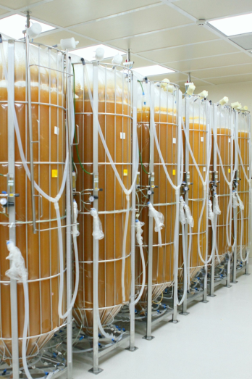
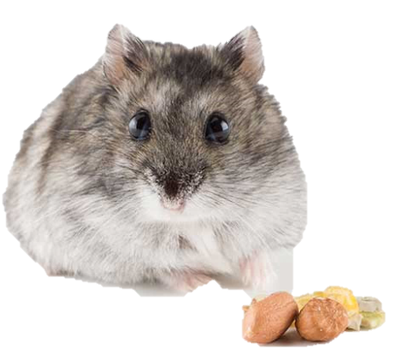
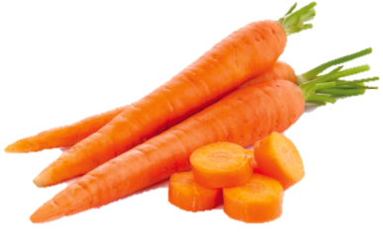
ЕПР лабораторија - истраживања
Терапија која се користи је обично ензимска супститу-циона терапија:
  Прва терапија је била алглуцераза изолована из људске плаценте.
  Имиглуцераза
  (експримује се у ћелијама јајника генетски модификованог кинеског хрчка)
  Велаглуцераза алфа
  (експримује се у ћелијској линији хуманог фибросаркома)
  Талиглуцераза алфа
  (експримује се у ћелијама шаргарепе)

Slide 28
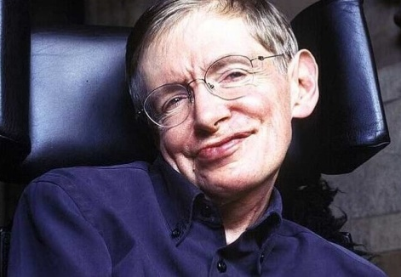
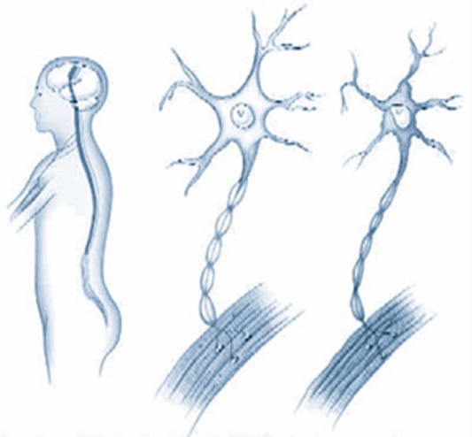
ЕПР лабораторија - истраживања
AЛС – амиотрофична латерална склероза
Дисфункција и одумирање горњих и доњих моторних неурона.
3-5 година живота од појаве првих симптома
Две форме болести:
  Фамилијална (10 % случајева)
  Спорадична
Симптоми:
  губљење телесне масе
  проблеми при гутању и у говору
  слабост респираторних мишића
Stephen Hawking
(1942. – 2018.)

Slide 29
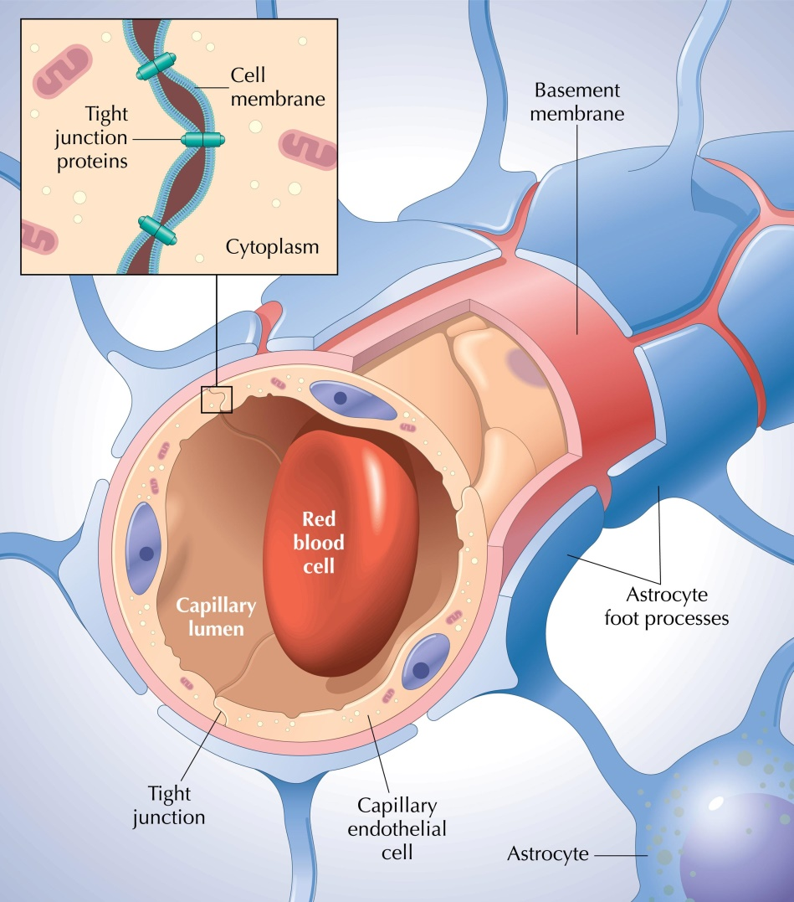
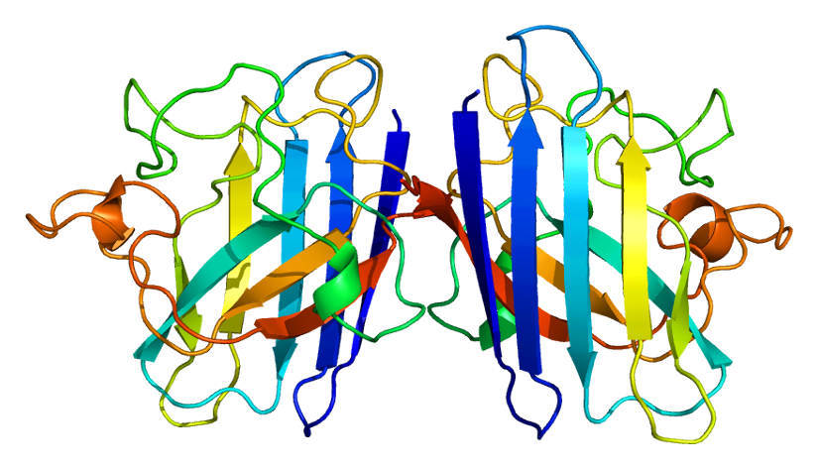
ЕПР лабораторија - истраживања
Могући узроци АЛС-а:
  Генетске мутације SOD1 гена
  Оксидативни стрес
  Крвно-мождана баријерa постаје пропустљива
https://www.rit.edu/spotlights/blood-brain-barrier

Slide 30
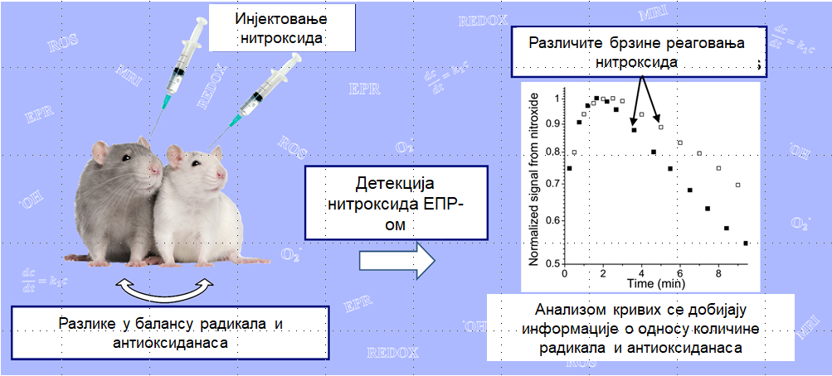
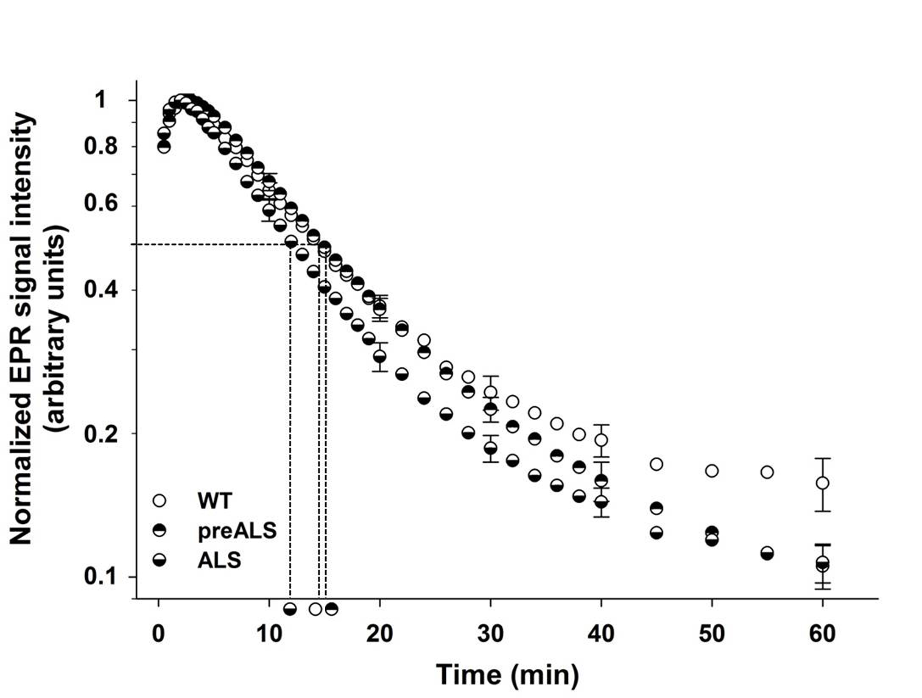
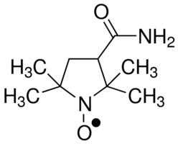
ЕПР лабораторија - истраживања
Ова проба слабо пролази кроз КМБ
Закључци:
  Брзина дистрибуције пробе из крвотока у мождано ткиво брже код пресимптоматских и симптоматских животиња у односу на здраве.
  Бржа редукција пробе код болесних животиња него код здравих.
*Stamenković et al., 2017, Free Rad. Biol. Med., 108

